Slide 1

LA PIRÁMIDE DE 100.000 DÓLARES
https://www.youtube.com/watch?v=K6ZB7CsSw6Q#

Slide 2
LA SALUD
Una dieta sana

Slide 3
LA SALUD
La receta

Slide 4
LA COMIDA

Slide 5
LA COMIDA
El cereal

Slide 6
LA COMIDA
La carne

Slide 7
LA COMIDA
El pan

Slide 8
LA COMIDA
Los postres

Slide 9
LA COMIDA
Las papas fritas

Slide 10
LA COMIDA
La ensalada

Slide 11
LA COMIDA
La
manzana

Slide 12
LA COMIDA
La sopa

Slide 13
LOS DEPORTES

Slide 14
LOS DEPORTES
Driblar

Slide 15
LOS DEPORTES
El fútbol

Slide 16
LOS DEPORTES
El estadio

Slide 17
LOS DEPORTES
El esquí

Slide 18
LOS DEPORTES
El hockey

Slide 19
LOS DEPORTES
El equipo

Slide 20
LOS DEPORTES
El golf

Slide 21
LOS DEPORTES
El uniforme

Slide 22
LAS VERDURAS Y LAS FRUTAS

Slide 23
LAS VERDURAS
Y LAS FRUTAS
El durazno

Slide 24
LAS VERDURAS
Y LAS FRUTAS
Las papas

Slide 25
LAS VERDURAS
Y LAS FRUTAS
La cereza

Slide 26
LAS VERDURAS
Y LAS FRUTAS
Las uvas

Slide 27
LAS VERDURAS
Y LAS FRUTAS
El pepino

Slide 28
LAS VERDURAS
Y LAS FRUTAS
La sandía

Slide 29
LAS VERDURAS
Y LAS FRUTAS
Las zanahorias

Slide 30
LAS VERDURAS
Y LAS FRUTAS
La
naranja

Slide 31
LA CASA

Slide 32

LOS OBJETOS
El tenedor

Slide 33

LOS VERBOS

Slide 34

LOS VERBOS
Beber/
Tomar

Slide 35
LAS CAPITALES HISPANAS
Madrid

Slide 36
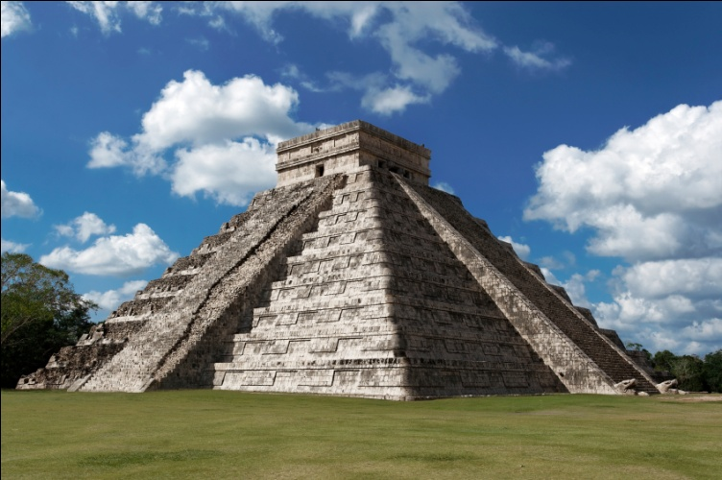
LA PIRÁMIDE DE 100.000 DÓLARES

Slide 37
Las cosas
que se hallan
en la cocina

Slide 38
Las comidas mexicanas

Slide 39
Las cosas que se hallan afuera

Slide 40
Los animales domésticos

Slide 41
Las cosas que se hallan en una biblioteca

Slide 42

Las estrellas del cine

Slide 43
Las cosas que se hallan en una lavandería

Slide 44
Las ciudades grandes

Slide 45
Las cosas que se hallan en la sala de emergencia

Slide 46
Los programas de televisión

Slide 47
Las cosas que
se hallan en
un barco

Slide 48
Las cosas que
se hallan en
un periódico

Slide 49
Las cosas que huelen mal

Slide 50

La gente en
una boda

Slide 51
Los miembros
de la familia

Slide 52
Las Islas
del Caribe

Slide 53
LA PIRÁMIDE DE 100.000 DÓLARES

